Slide 1
Bonjour
mardi, le trois décembre

Slide 2
Travail de cloche
Write a sentence about something which will happen today.

Slide 3
Bonjour
mardi, le trois décembre
un moment de culture francophone
Nous préparons pour le sketch du café.

Slide 4
Pourquoi tombons-nous?
Nous tombons pour apprendre comment se lever.

Slide 5
Sommes-nous prêts?
Nous sommes prêts!

Slide 6
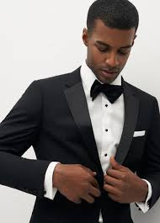
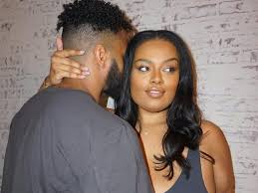
In the local slang of the francophone nation of Côte d’Ivoire, a boyfriend is referred to as mon pain. A cute boyfriend is un pain choco. Un pain du four is a hot partner.

Slide 7
Écoutez
p. 133

Slide 8
Écoutez
p. 153

Slide 9
Devoirs

Slide 10
Billet de sortie
What is the name of your café, and where is it located?

